Slide 1
Имитационное моделирование
Примеры

Slide 2
Пример 1 Полет тела вне атмосферы
Детерминированная модель

Slide 3
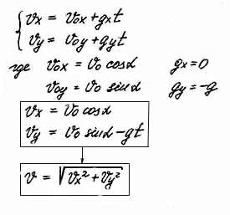
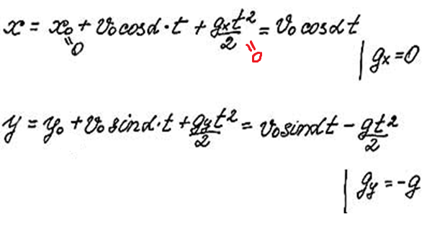
Математическая модель
Движение тела, брошенного под углом к горизонту

Slide 4
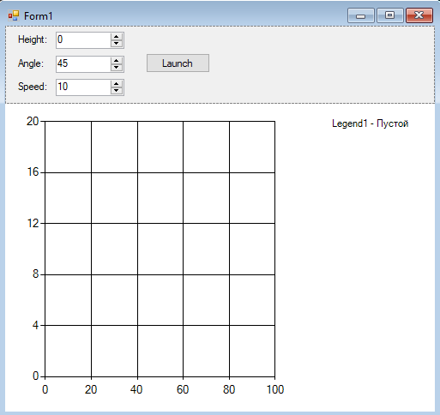
Прототип приложения
Series.ChartType=Lines
ChartAreas.Axes.X and Y -> установить Minimum и Maximum
Chart control

Slide 5
Таймер и тест
private void btLaunch_Click(object sender, EventArgs e)
{
timer1.Start();
}
int i = 0;
private void timer1_Tick(object sender, EventArgs e)
{
chart1.Series[0].Points.AddXY(i, Math.Sqrt(i));
i++;
}

Slide 6
Формулы
decimal t, x0, y0, v0, cosa, sina;
private void btLaunch_Click(object sender, EventArgs e)
{
if (!timer1.Enabled)
{
chart1.Series[0].Points.Clear();
t = 0;
x0 = 0;
y0 = inputHeight.Value;
v0 = inputSpeed.Value;
double a = (double)inputAngle.Value * Math.PI / 180;
cosa = (decimal)Math.Cos(a);
sina = (decimal)Math.Sin(a);
chart1.Series[0].Points.AddXY(x0, y0);
timer1.Start();
}
}
const decimal g = 9.81M;

Slide 7
Таймер
const decimal dt = 0.1M;
private void timer1_Tick(object sender, EventArgs e)
{
t += dt;
decimal x = x0 + v0 * cosa * t;
decimal y = y0 + v0 * sina * t - g * t * t / 2;
chart1.Series[0].Points.AddXY(x, y);
if (y <= 0) timer1.Stop();
}

